Slide 1

졸음방지 운전 보조 시스템
2015152039 최지호
2015152016 선재혁
2017152046 송기현

Slide 2
목차
2. 연구 개발 배경
3. 연구 목표 및 개발 효과
4. 관련 연구 사례
5. 기존 사례와의 차이점
7. 시스템 구성도
9. 개발 환경
10. 개발 방법
11. 역할 분담
12. 수행 일정
13. 필요 기술
14. 참고 문헌
6. 시스템 시나리오
1. Feedback 보안
8. 시스템 모듈 상세 설계

Slide 3
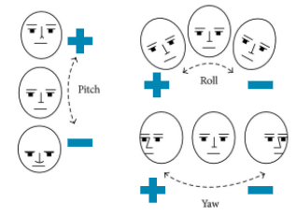
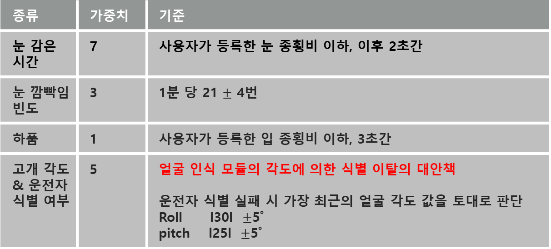
종류 | 가중치 | 기준
눈 감은 시간 | 7 | 사용자가 등록한 눈 종횡비 이하, 이후 2초간
눈 깜빡임 빈도 | 3 | 1분 당 21 $±$ 4번
하품 | 1 | 사용자가 등록한 입 종횡비 이하, 3초간
고개 각도 & 운전자 식별 여부 | 5 | 얼굴 인식 모듈의 각도에 의한 식별 이탈의 대안책 운전자 식별 실패 시 가장 최근의 얼굴 각도 값을 토대로 판단 Roll l30l $±$5˚ pitch l25l $±$5˚
1. 졸음을 판단하는 기준(판단 근거) 명확히 정의 필요
가중치에 따라 졸음 단계 설정
졸음 1단계 가중치 3이상
졸음 2단계 가중치 5이상
졸음 3단계 가중치 7이상

Slide 4




2. 구체적인 개인화 방안 정의
눈 깜빡임
눈/입 종횡비
사람마다 눈 깜빡임 횟수 차이 발생
타이머 쓰레드 활용
눈 깜빡임 기록
사람마다 얼굴의 종횡비 차이 발생
각 개인마다 종횡비 적용
스마트폰을 통해 종횡비 등록
상시 종횡비 재 등록 가능
눈 깜빡임은 사람마다 편차가 심하지 않다.
얼굴 종횡비는 인종, 성별 등에 따라 눈 감김 변화폭이 크다.
현재 개인화 테이블로 반영할 수 있는 유의미한 항목은 2가지 뿐이다.

Slide 5
PROCESS
전반적인 개인화 반영 프로세스.
01
개인화 테이블 계산
DB SQL로 평균 계산 후
개인화 테이블 갱신
프로그램 실행
운전 시작, 스마트폰 앱 실행
서버로 ID 전송
개인화 테이블 읽기
ID에 해당하는
DB 개인화 테이블 읽기
로그 기록
발생한 졸음 로그 기록
얼굴 종횡 비 등록
눈을 감지 않고
스마트폰 10초 간 정면 주시
졸음 인식 발생
발생 원인에 따른 가중치 전송
프로그램 종료
운전 종료, 스마트폰 앱 종료
서버로 ID 전송
- 눈 감김
- 눈 깜빡임
- 하품
- 운전자 이탈

Slide 6
PROCESS
3. 오픈소스 통합 과정
02
모듈 유지보수
테스트 중 발생하는 문제들에 대한 해결 방안 반영
개인화 항목 변경
개인화 테이블 기준 추가
얼굴 인식 이탈에 대한 처리 필요
API Doucment 분석
Dlib, Imultis, OpenCV
공식 홈페이지 방문
사용되는 API 정의 파악
눈 종횡비 응용
눈 종횡비 오픈소스를 응용해서
필요한 모듈을 생성
오픈소스 통합
모듈을 클래스로 나누고
코드 통합
통합 모듈 테스트
프로그램 실행
참가자, 가족, 지인들로 테스트
Android에서 Dlib 적용
별도의 오픈소스로,
Dlib를 안드로이드에서 실행
얼굴 각도 모듈 수정
통합을 위해 클래스화
특정 각도에 따른 졸음 가중치 발생
존재하는 오픈소스 항목
눈 종횡비 계산 모듈
학습 데이터를 이용한 얼굴인식 모듈
얼굴 각도 추출 모듈
생성한 모듈
입 종횡비 계산 모듈
눈 깜빡임 계산 모듈

Slide 7




4. 테스트 정의
테스트 이유
테스트 방안
졸음 인식 정확도를 체크
문제점 파악
개인화 테이블 용이성
지인과 가족, 신갈운수 기사님들이 테스트 대상
차량에 탑승한 인원의 운전
졸음 상태 상황을 가정해서 체크
단점, 지인과 가족이라면 대상이 불명확하지 않다.
하지만 다수의 인원을 테스트하기 위해서 현실성있는 방안
프로젝트 완성 후, 완성도, 기존 실험과의 인식률 차이 등을 검토하기 위함

Slide 8
PROCESS
4-1. 테스트 시험 절차.
03
어플리케이션 재실행
개인화 테이블 값 변동 체크
10분 시험 주행
정상적인 주행 시,
프로그램 동작에 대해 테스트
로그 기록 조회
로그 기록을 통해,
졸음 인식 결과가 알맞은 지 확인
애플리케이션 설치
구글을 통해서 배포
서비스 실행
운전 시작 시, 서비스 실행
졸음 인식 테스트
정차 상태에서
눈 감기 2초, 하품 3회, 눈 깜빡임 30회 이상 시 결과 체크
프로그램 종료
종료 전, 개인화 테이블 기준 값 조회

Slide 9
PROCESS
4-2. 인식률 검토.
04
SQL 계산
정상적인 경우 / 비 정상적인 경우
연산 실행
인식률 시각화
AdminLTE를 통해
각 발생 원인에 대해
인식률 시각화
테스트 종료
20~30명 테스트 종료
DB로그 조회
피드백 받은 튜플만 조회
개인화 테이블 검토
초기 정보와 후반 정보를 비교,
개인화 테이블이 인식률 개선 했는 지
검토

Slide 10
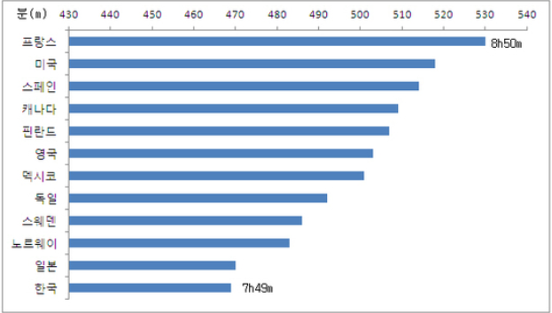
연구 개발 배경
우리나라는 OECD국가 중 수면시간 최하위
부족한 수면 시간으로 인한 졸음 운전 위험성 높음

Slide 11
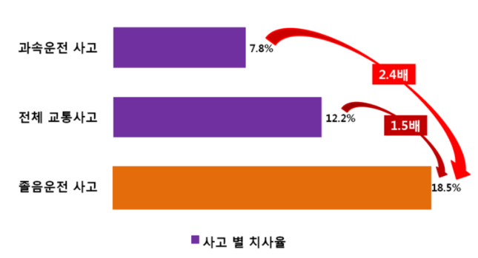
연구 개발 배경
고속도로 졸음 운전으로 인한 치사율은 다른 사고 치사율보다 훨씬 높음 (2012년~2016년)

Slide 12
연구 목표
연구 개발 효과
졸음 징후를 포착하여 운전자에게 알리고 졸음 운전을 방지할 수 있게 하는 시스템 개발
운전자들이 다른 기기 부착 없이 스마트폰 거치만으로도 쉽게 효과를 볼 수 있도록 어플리케이션 개발
운전자들이 쉽게 시스템을 이용하여 졸음 운전을 사전 방지하는데 기여하고, 사고율을 저하시킨다.
운전자들의 졸음 징후가 포착된 환경 정보를 저장하여, 졸음 운전 예방에 효과가 있는 통계 정보를 수집한다.

Slide 13
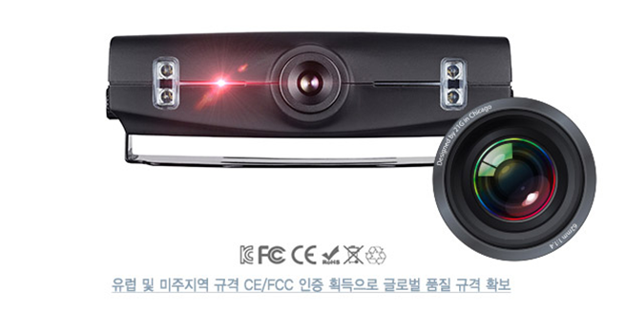
관련 연구 및 사례
1. 뷰 메이트
별도의 기기를 구매해야 하고, 경보 기능 외에 추가 기능이 없다.
본 시스템은 네트워크를 이용한 서버 연동, 어플리케이션으로 제공 등으로 별도 기기를 구매하지 않아도 되고, 추가 기능을 제공 할 수 있는 확장성이 더 뛰어나다.

Slide 14
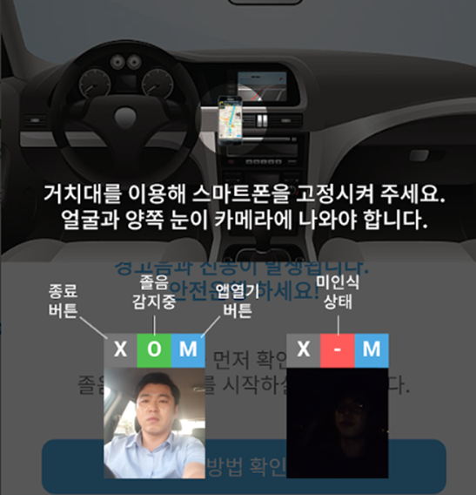
관련 연구 및 사례
2. 졸음 운정 경보 어플리케이션 – IOWORKS
눈이 감기는 것 외에 운전자의 다른 졸음 징후들을 포착하지 못한다.
본 시스템은 눈 깜빡임, 고개 각도, 하품 인식, 눈 감긴 시간, 운전자 위치의 더 다양한 사항들을 고려하여 운전자의 졸음 징후들을 더 자세하게 포착한다.

Slide 15
기존 사례
연구 사례
- 판단
눈이 감긴 후 시간을 측정하여 졸음 판단
- 서비스
경고음(소리)으로 알람 서비스
- 판단 (기존 사례 +)
눈 깜빡임의 빈도
하품 인식(징후 판단)
운전자의 고개 각도 & 여부
- 서비스
졸음 3단계 별 알람 서비스 제공 (1. 징후, 2. 경고, 3. 위험)
사용자 신체 구조에 대한 개인 맞춤형 서비스 제공(피드백)
통계 자료 조회 서비스

Slide 16
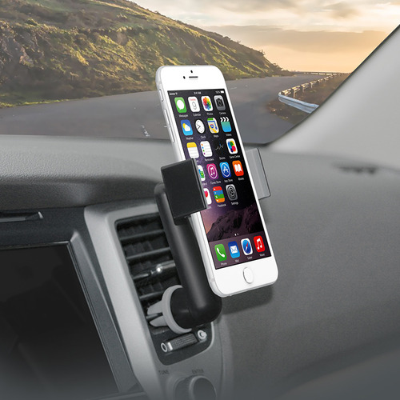

시스템 시나리오 (전제 조건)
휴대폰 거치할
공간 마련
(정면 배치)
네트워크 통신 원활(업로드 속도 30mbps 이상)

Slide 17



시스템 시나리오 (전제 조건)
선글라스 착용 지양
(눈 인식을 위함)
운전자 환경 주변 밝기가 밝을 것

Slide 18











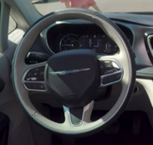


시스템 시나리오
서버
운전자
어플리케이션
Spring
server
2. 영상 송신
3. 기록 조회
1. 영상 입력
RDS서버
4. 데이터 교환
하품 인식
REST API
6. 기록 저장
얼굴 각도
운전자 여부
눈 감김
8. 서비스 제공
7. 결과 전송

Slide 19

개인화 서비스 시나리오
4.알림 서비스 후 사용자 질의
운전자
1. 운전자로 부터 정보 입력
5.사용자 질의 응답
3. 수정된 개인화 졸음 단계 정보 전송
2.졸음 단계 정보 전송
어플리케이션
6. 정보 저장
개인화 테이블
서버

Slide 20
영상 모듈 시나리오
-주의 단계 -1단계 : 졸음 징후가 보임, 문제 없을 시 단계 하락, 간단한 알람+진동
-경고 단계 -2단계 : 졸음 운전위험이 높음, 알람 기능 필수(사용자 임의로 해제 불가)
-위험 단계 -3단계 : 완벽히 졸음 운전으로 판단, 해당 시점에 대한 환경 자료 저장, 알람 기능

Slide 21



시스템 구성도
서버 프레임 워크
얼굴 각도
눈 정보
눈 감김 여부
변수가중치, 상관도 분석
단위시간당 눈 감은 빈도
서비스
졸음 단계 정보
통계 자료 저장
하품 인식
하품 정보
단위시간당 하품 인식
고개 각도 정보
운전자 여부
졸음 단계 정보
개인화 테이블
각도 변수
객체 인식 여부
눈 감김
변수

Slide 22
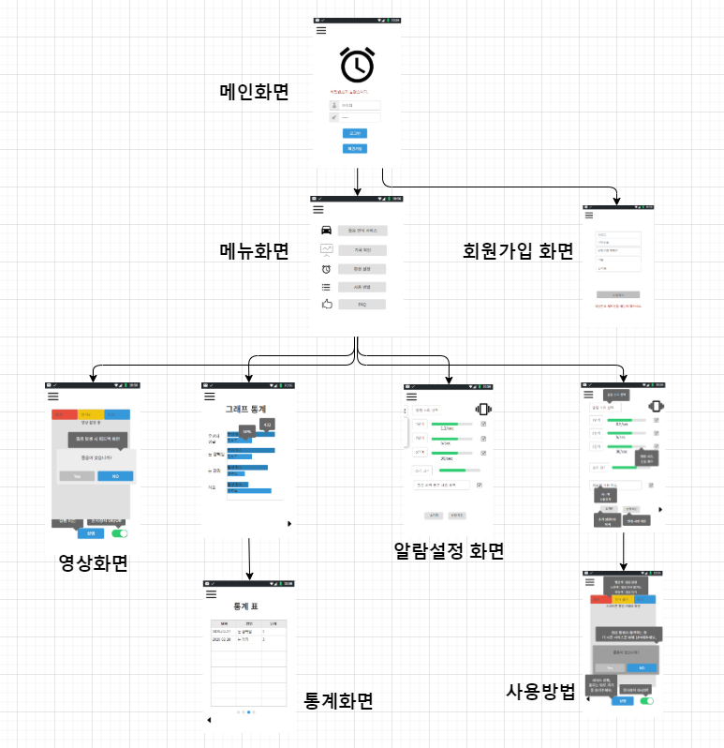
UI설계

Slide 23
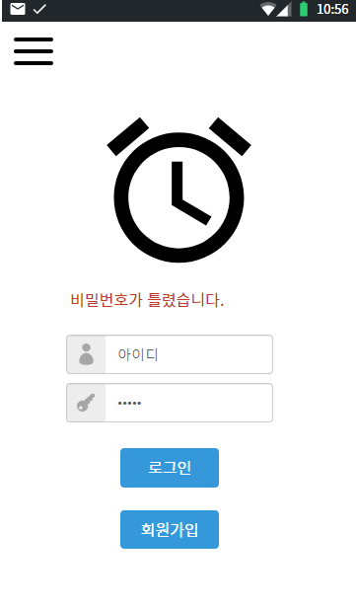
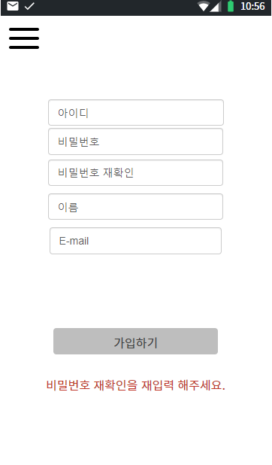
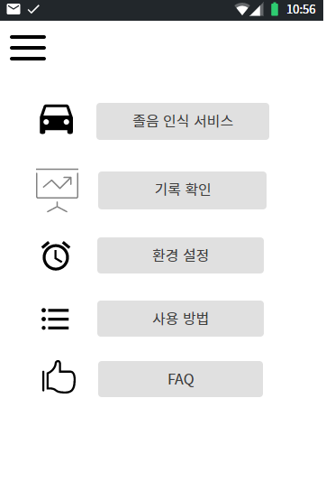
메인 화면
회원가입 화면
메뉴 화면

Slide 24
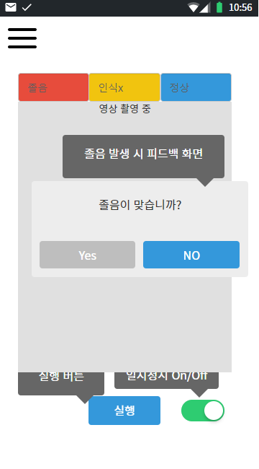
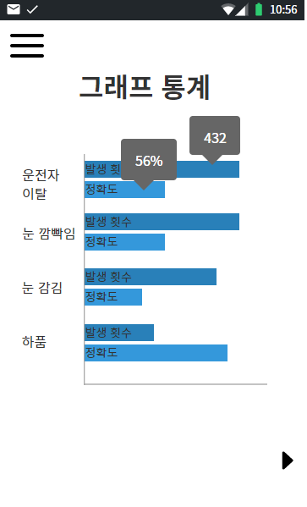
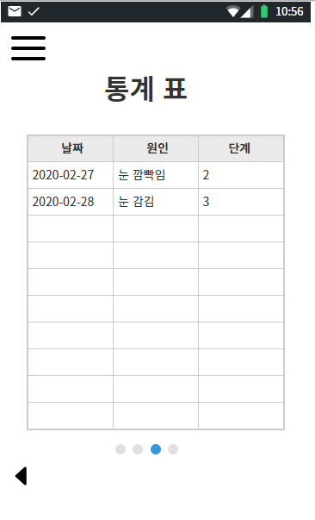
영상화면
통계화면
통계화면

Slide 25
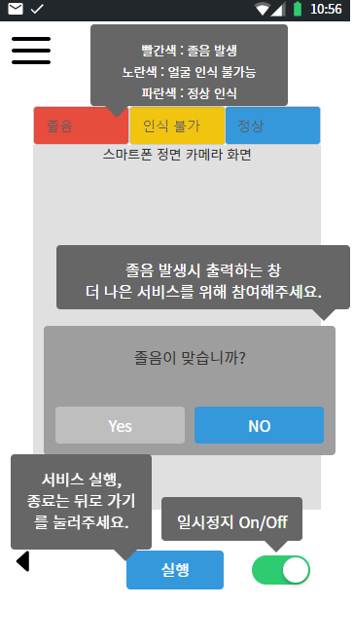
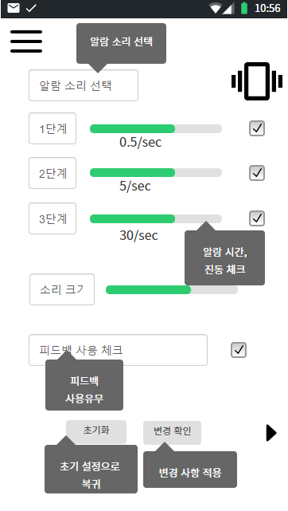
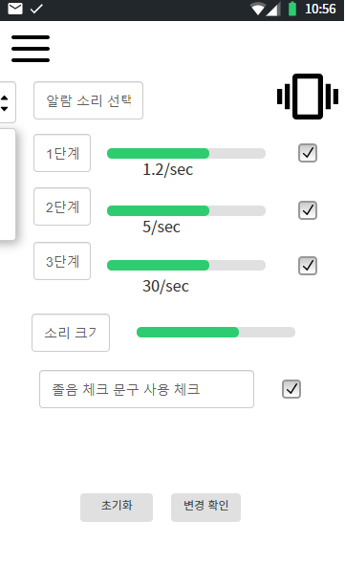
사용방법 화면
사용방법 화면
알람 설정 화면

Slide 26





아키텍처 구성도
DB
VAC
어플
Server
Drowsymodule

Slide 27
아키텍처 구성도
DB구축
통계 정보 저장
사용자 정보 저장
좌표추출
서비스 제공
접속자 관리
DB 접근
보안
졸음 분석

Slide 28
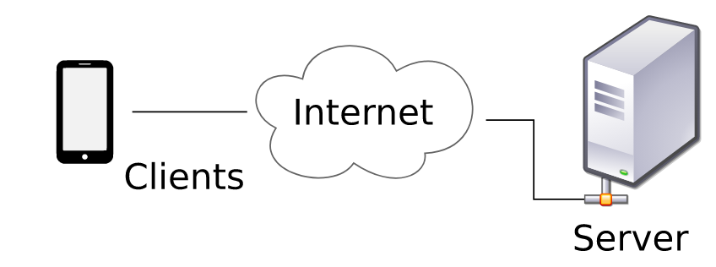



아키텍처 설계 이유 클라이언트-서버 모델 선택
떨어지는 스마트폰 성능
다른 언어 환경
유지 보수 용이

Slide 29



플랫폼 설계 이유
어플
손쉬운 접근성
flask
Flask가 속도가 빠르다
구현 가능성이 높다
spring
보안성
사용 경험
aws
많은 연산량
손쉬운 성능 변화
보안성

Slide 30
톰캣
스프링 컨테이너
API Controller
API
Service
API
DAO
좌표,
응답 메시지,
졸음 결과
도메인 기준 분리
- API
Android, Flask HTTP 통신
- User
사용자 정보와 관련된 작업
- Email
문자전송 작업 수행
- Log
로그 조회 수행
Unicode
Filter
HTTP
데이터
UTF-8 변환
Log
Service
DTO
ResponseDTO
RequestDTO
Email
Service
Domain
DrowsyLog
DrowsyCriteria
User
User
Controller
User
Service
User
DAO
좌표
졸음 결과
회원 정보

Slide 31



좌표 송수신
로그 기록 제공
통신 정보 관리
API MVC
객체 상세 설명
회원 정보에 따라 스마트폰 – Flask 간 좌표 송수신, 유지해야하는 통신 정보 관리
스마트폰 요청 시, 로그 기록 가공 후 제공

Slide 32




이메일 전송
구글 메일 서버 경유
인증
난수 인증 키 생성
Cafe24 웹 메일 서버를 이용해 Google smtp서버를 경유해서
회원가입/아이디 찾기 이메일 전송
Ascii코드표를 활용해서, Char형 난수 문자열 생성, 이메일 인증 시 비교
Email Service
객체 상세 설명

Slide 33



회원 정보 조회
세션 키 관리
사용자 정보 관리
User MVC
객체 상세 설명
회원 정보 로그인, 아이디/비밀번호 찾기, HTTP 통신 시, 정보 제공
세션 키 발급 및, 만료 기간 관리

Slide 34
registerUser()
리턴 값 | Boolean(성공/실패)
설명 | 비밀번호 암호화, 중복 회원 확인, 이메일 전송 등 회원가입 관련 작업 수행
예시 | hashRegister(userVO)
User MVC 상세 설명
getIndividual()
리턴 값 | drowsyCriteria(졸음기준)
설명 | 해당 회원의 개인화 테이블을 읽어온다.
예시 | getIndividual(userVO)
setIndividual()
리턴 값 | Boolean(성공/실패)
설명 | 운전 종료 시, 개인화 테이블 갱신 요청
예시 | setIndividual(userVO, drowsyCriteria)

Slide 35
logResponse()
리턴 값 | drowsyCriteria(졸음기준)
설명 | 해당 회원의 개인화 테이블을 읽어온다.
예시 | logCriteria(drowsyCriteria)
Log
상세 설명
requestLog()
리턴 값 | void
설명 | 로그 기록
예시 | setIndividual(userVO, drowsyCriteria)

Slide 36
startTransfer()
리턴 값 | Boolean(성공/실패)
설명 | HTTP 통신 시작, 사용자 졸음 기준을 전송한다.
예시 | startTransfer(userId, drowsyCriteria)
API MVC 상세 설명
pointTransfer()
리턴 값 | Int(졸음결과)
설명 | Flask 서버로 좌표 송신 후, 결과 수신
예시 | dataTransfer(pointList)
endTransfer()
리턴 값 | Boolean(성공/실패)
설명 | 운전 종료 시, 해당 함수 호출, 스프링 서버가 연결 종료를 확인하고 종료 절차 수행
예시 | endTransfer()

Slide 37
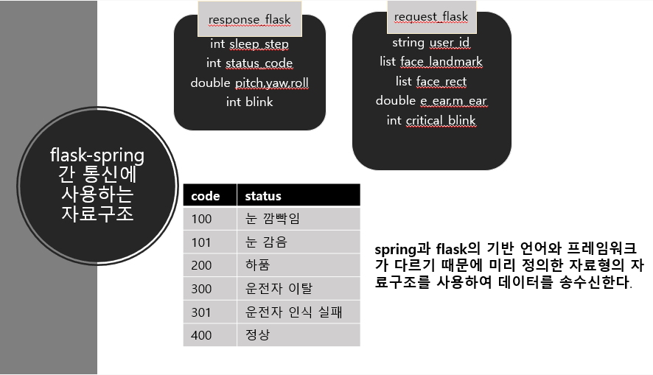

Slide 38
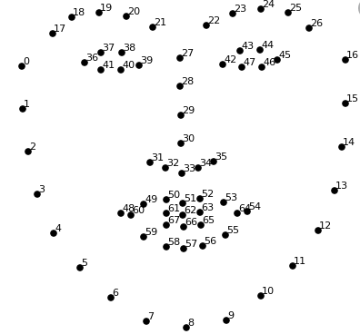



Drowsy module subsystem 구성도
얼굴 좌표 처리
졸음 정보 전송
landmark process class
얼굴 좌표 획득
server
main class
졸음 단계 계산
sleep step calculation class

Slide 39



main class 상세 설명
모듈 통합
졸음 징후 파악
데이터 송수신
기능 : 각 모듈들을 통합하여 데이터를 임시 저장하고 그 데이터로 졸음 징후를 파악,
서버와 데이터를 주고 받는 역할

Slide 40
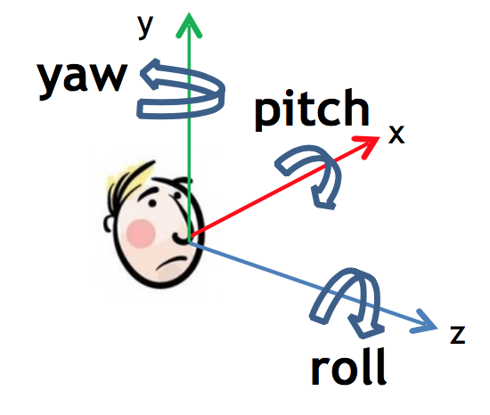


눈 종횡비
얼굴 각도
얼굴 좌표
입 종횡비
landmark process 객체 상세 설명
기능 : 얼굴을 인식하고 눈 깜빡임, 하품, 고개 각도와 같은 졸음 징후들을 포착함

Slide 41
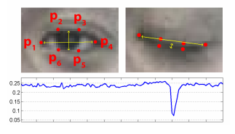
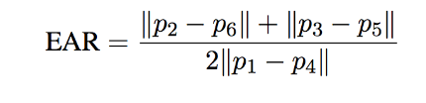
face recognition 사용 알고리즘
눈 종횡비(ear)추출 알고리즘
그림과 같이 눈 테두리의 6개 좌표를 이용하여 눈을 감을 때 변화가 적은 가로비율에 비해 변화가 큰 세로비율의 특성을 이용하여 눈의 깜빡임을 감지한다.
하품을 감지하는 방법 또한 눈 깜빡임을 감지하는 방법에서 착안하여 입의 종횡비율의 변화를 감지하는 방법을 사용했다.
종횡비를 계산하는 공식은 다음과 같은 식을 사용한다.

Slide 42
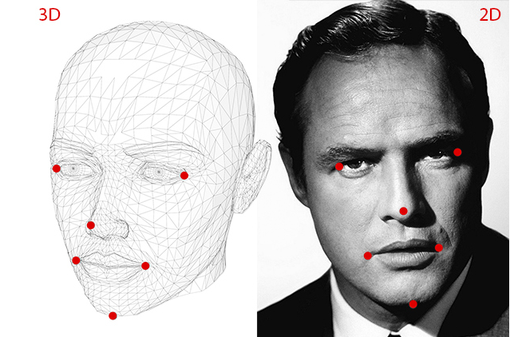
얼굴 부분 | 고정 좌표
코 끝 | (0.0, 0.0, 0.0)
뺨 | (0.0, -330.0, -65.0)
왼쪽 눈 모서리 | (-225.0f, 170.0f, -135.0)
오른쪽 눈 모서리 | (225.0, 170.0, -135.0)
입 꼬리 왼쪽 끝 | (-150.0, -150.0, -125.0)
입 꼬리 오른쪽 끝 | (150.0, -150.0, -125.0)
얼굴 각도 추출 알고리즘
face recognition 사용 알고리즘
얼굴의 양쪽 눈 꼬리 끝, 코 끝, 입 꼬리 끝, 턱 끝의 6개 좌표를 이용하여 얼굴의 각도를 계산한다.
영상에서 추출한 좌표를 3d 모델의 좌표에 대응하고, 카메라 왜곡을 고려한 보정을 통해 얼굴의 포즈를 추정하게 된다.

Slide 43
얼굴 각도 추출에서 얻어지는 변수는 3가지이다.
ptich | 상하로 목을 움직이는 얼굴의 각도
roll | 좌우로 목을 움직이는 얼굴의 각도
yaw | 얼굴의 정면에서 머리가 움직이는 각도

Slide 44
Eye_aspect_ratio()
리턴 값 | Ear(눈 종횡비)
설명 | 얼굴 좌표 중 눈의 좌표를 이용하여 눈의 종횡비를 계산하고 그 값을 리턴
예시 | eye_aspect_ratop(right_eye)
landmark process api 상세 설명
mouth_aspect_ratio()
리턴 값 | Ear(입 종횡비)
설명 | 얼굴 좌표 중 입의 좌료를 이용하여 입의 종횡비를 계산하고 그 값을 리턴
예시 | mouth_aspect_ratop(mouth)
Pose_aspect_angle()
리턴 값 | Pitch, roll, yaw
설명 | 얼굴 좌표와 얼굴을 인식하는 주변 직사각형 좌표를 이용하여 얼굴의 각도를 계산하고 그 각도를 리턴
예시 | double eye_aspect_ratop(right_eye)

Slide 45

졸음 단계
눈 깜빡임 횟수
하품 횟수
sleep step calculation
객체 상세 설명
기능 : 포착한 졸음 징후들을 토대로 졸음 단계를 계산하고 그 결과를 반환. 반환된 결과를 토대로 졸음 단계에 걸맞는 서비스 제공

Slide 46
event_sleep_step()
리턴 값
설명 | 설명 졸음 단계 가중치에 따라 발생하는 이벤트를 처리하는 함수. 가중치 3,5,7단계 마다 졸음 단계가 1,2,3단계가 되어 각 단계에 맞는 이벤트를 발생시킨다.
예시 | event_sleep_step(sleep_detection)
sleep step calculation api
상세 설명
blink_detect()
리턴 값 | 임계치 달성 시 true, 아닐 시 false
설명 | 눈 깜빡임 횟수를 검사하여 그 횟수가 임계 값 이상(졸음 단계 기준 성립)일 경우 졸음 단계 가중치를 상승시키는 기능
예시 | blink_detect(sleep_detection, blink_count, 23)

Slide 47
sleep step calculation api
상세 설명
yawn_detection()
리턴 값 | 임계 치 달성 시 true, 아닐 시 false
설명 | 하품 횟수를 측정하여 하품 횟수가 졸음 단계 기준에 성립 될 경우 졸음 단계 가중치를 상승시키는 기능
예시 | yawn_detection(sleep_detection, yawn_count)

Slide 48
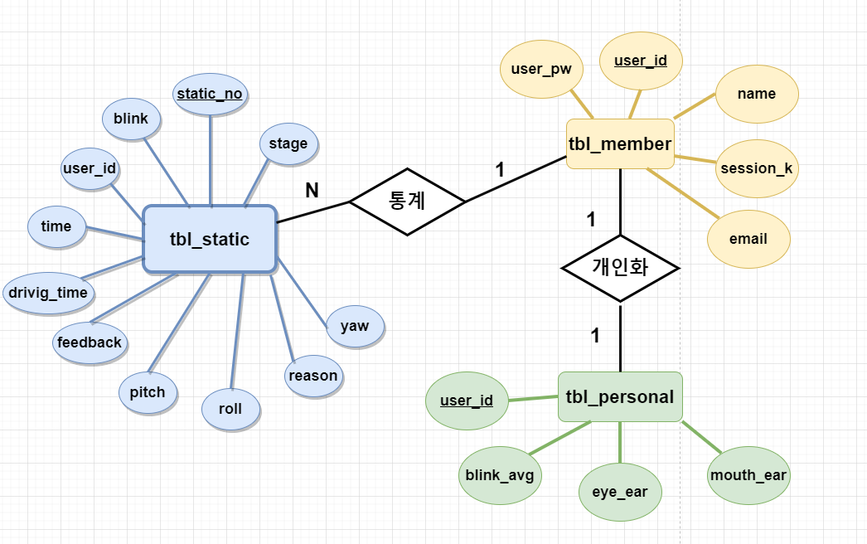
ER-diagram

Slide 49
논리적 설계
통계 테이블 | 통계 인덱스 | 눈 깜빡임 | 사용자 아이디 | 현재시간 | 주행시간 | 피드백
 | Yaw | Roll | pitch | 졸음 단계 | 원인
개인 테이블 | 사용자 아이디 | 눈 깜빡임 평균 횟수 | 눈 비율 | 입 비율
회원 테이블 | 사용자 아이디 | 사용자 비밀번호 | 이름 | 이메일

Slide 50

개발 환경
서버
AWS EC2사용
OS: Ubuntu LTS 18.04
메모리와 저장 공간은 설정에 따라 유동적으로 변화 가능

Slide 51

개발 환경
DB
AWS RDS 사용
DBMS : MariaDB 10.0.1

Slide 52
개발 방법
분류 | 영상처리 모듈 | 서버 | DB | 어플리케이션
개발 및 구현OS | Ubuntu, Windows | Windows | Ubuntu, Windows | Windows, Android
개발 언어 및 프로그램 | PYTHON | Spring4 Eclipse(sts4) | MariaDB | Android studio

Slide 53
역할 분담
 | 최지호 | 선재혁 | 송기현
자료탐색 | 영상처리 관련 오픈소스 조사 -인식률, 딥 러닝에 관련된 논문조사 | 사용 중 사례, 연구 개요 관련 자료 조사 | AWS환경 조사
설계 | 애플리케이션 설계, 알고리즘 설계 | 서비스 설계, 알고리즘 설계 | 전체적인 구조 설계, 알고리즘 설계
구현 | 일정 관리, 어플리케이션, 서버 어플리케이션 개발 | 알고리즘 모듈 개발 | 알고리즘 모듈 개발, DB 개발
테스트 | 어플리케이션과 서버 간 데이터 송수신 테스트 영상 처리 알고리즘 졸음 인식 테스트 통합 테스트 및 유지 보수

Slide 54
수행 일정
 | 11월 | 12월 | 1월 | 2월 | 3월 | 4월 | 5월 | 6월 | 7월 | 8월 | 9월
자료 조사 및 제안서 작성
영상 모듈 구현
서버 구현
어플리케이션 구현
통합 및 프로토타입 완성
시험 및 데모
테스트 및 유지 보수
발표 및 시연

Slide 55
필요 기술
cv2 - OpenCV 라이브러리, 기본적인 영상 처리에 사용
dlib - 딥러닝 이용, 얼굴 형상에서 68가지의 랜드마크를 추출하는 라이브러리

Slide 56
필요 기술
imutils - 골격화, 크기 조정, 이미지 회전, 엣지 추출 등 OpenCV의 기본적인 기능을 쉽게 사용할 수 있도록 도와주는 라이브러리,
imutils.video - 웹 캠 같은 주변기기의 사용와 프로그램 연동을 돕는다.
pyglet - 크로스플랫폼을 지원하는 멀티미디어 관련 라이브러리 (카메라를 위해 사용)
scipy - 아래의 EAR 계산을 위해 유클리드 거리 관련 라이브러리

Slide 57
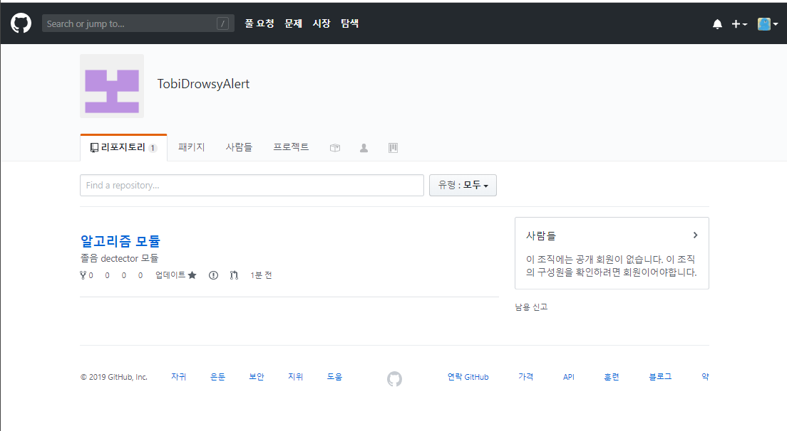
GitHub
https://github.com/TobiDrowsyAlert

Slide 58
참고 문헌
연구 배경 자료
OECD 수면시간 기사
https://m.biz.chosun.com/svc/article.html?contid=2014072402100
졸음 운전 위험성 기사
http://news1.kr/articles/?3677916
한국 도로 공사 통계
https://m.blog.naver.com/PostView.nhn?blogId=exhappyway&logNo=220965269828&proxyReferer=https%3A%2F%2Fwww.google.com%2F

Slide 59
참고 문헌
관련 사례
뷰메이트 - http://www.vuemate.kr/FrontStore/iStartPage.phtml
졸음 운전 경보 어플리케이션IOWORKS - https://play.google.com/store/apps/details?id=kr.ioworks.sleepcaution&hl=ko

Slide 60
참고 문헌
opencv- https://opencv.org/
dilb - http://dlib.net/
imutils - https://github.com/jrosebr1/imutils
pyglet - https://pyglet.readthedocs.io/en/stable/
spice - https://github.com/dbunibas/spicy

Slide 61
참고 문헌
AWS EC2 - https://aws.amazon.com/ko/ec2/
AWS RDS - https://aws.amazon.com/ko/rds/
별첨

